Slide 1
Statistiek: college 3
Continue kansvariabelen

Slide 2
Recap: vorig college
Introductie in kansrekening
Discrete kansvariabelen
Vandaag:
Continue kansvariabelen
Enkele opdrachten rond discrete en continue kansvariabelen

Slide 3
Recap: kansexperiment
Input
Experiment
Output
Een van de mogelijke uitkomsten (trekking)
Verzameling mogelijke uitkomsten
Onderliggende kansverdeling over deze verzameling (hoeft niet per se bekend te zijn)
Lab-experiment
Meting
Afname van een enquête
Simulatie
…
Kansvariabele: aan toeval onderhevige variabele die tijdens het experiment wordt gemeten

Slide 4
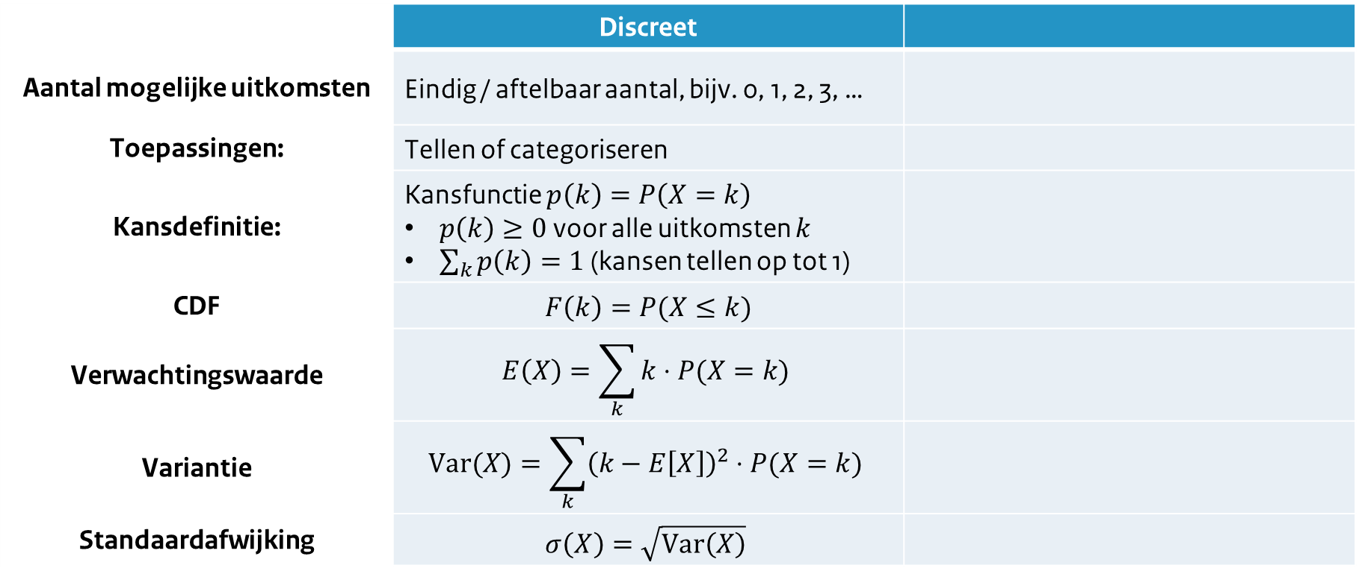
Wat weten we nog over discrete kansvariabelen?
 | Discreet
Aantal mogelijke uitkomsten | Eindig / aftelbaar aantal, bijv. 0, 1, 2, 3, …
Toepassingen: | Tellen of categoriseren
Kansdefinitie: | Kansfunctie $p\left(k\right)=P\left(X=k\right)$ $p\left(k\right)≥0$ voor alle uitkomsten $k$ $\sum_{k}{p\left(k\right)}=1$ (kansen tellen op tot 1)
CDF | $$F\left(k\right)=P(X≤k)$$
Verwachtingswaarde | $$E\left(X\right)=\sum_{k}{k⋅P(X=k)}$$
Variantie | $$Var(X)=\sum_{k}{{\left(k−E\left[X\right]\right)}^{2}⋅P(X=k)}$$
Standaardafwijking | $$σ\left(X\right)=\sqrt{Var\left(X\right)}$$

Slide 5
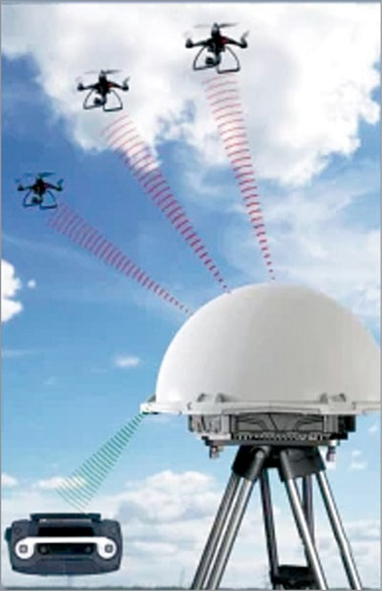
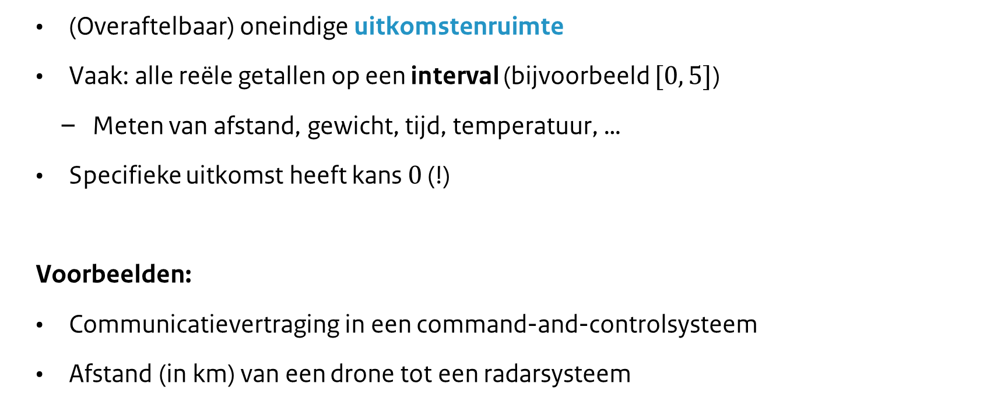
Continue kansvariabelen (“meten”)
(Overaftelbaar) oneindige uitkomstenruimte
Vaak: alle reële getallen op een interval (bijvoorbeeld $[0, 5]$)
Meten van afstand, gewicht, tijd, temperatuur, …
Specifieke uitkomst heeft kans $0$ (!)
Voorbeelden:
Communicatievertraging in een command-and-controlsysteem
Afstand (in km) van een drone tot een radarsysteem
https://www.electronicsforu.com/wp-contents/uploads/2022/06/A-drone-detection-RF-monitoring-system-Source-httpsa8242685.en_.made-in-china.com_.jpg

Slide 6
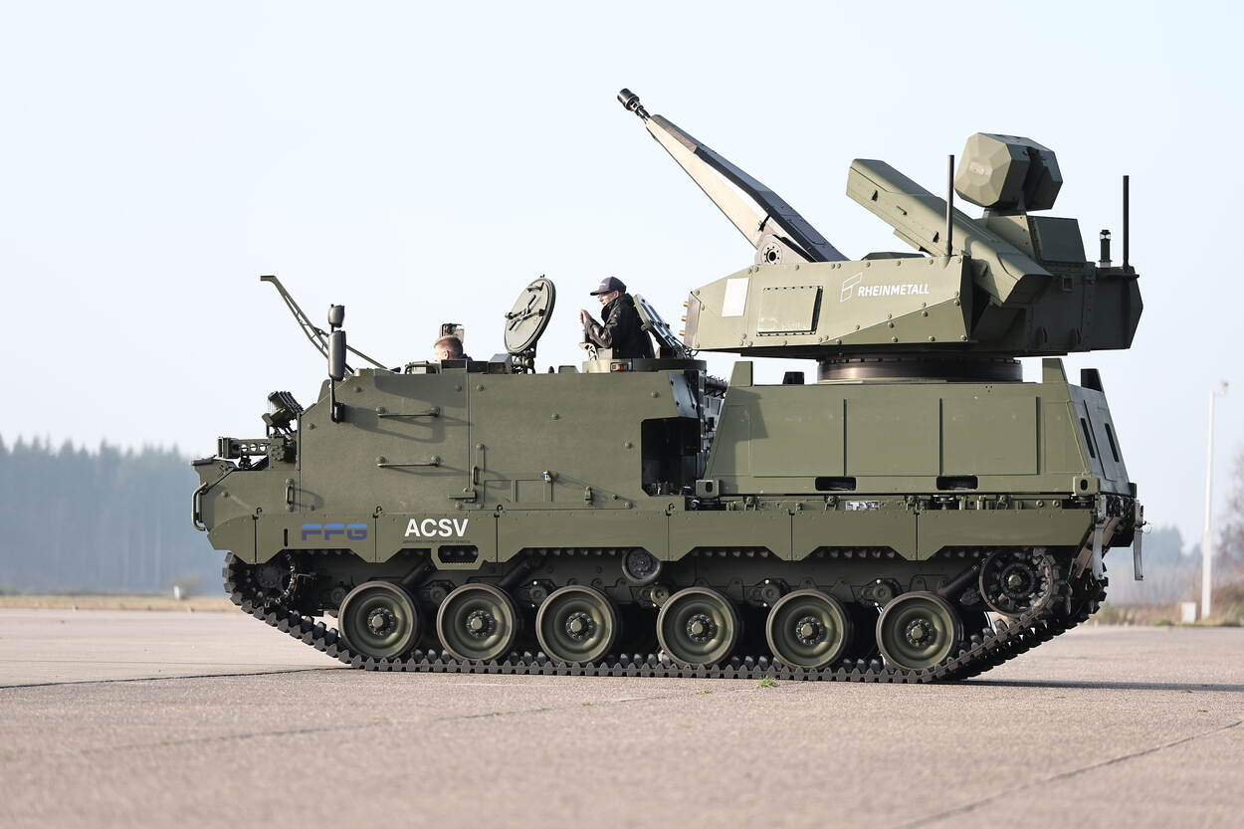
Voorbeeld: time-to-detection van counter-UAS
Continue kansvariabele: de tijd tussen het moment dat een drone het sensorbereik van een Skyranger binnen vliegt en het moment van detectie.
Wat is de kans dat een motor na
precies 2.1376 seconden wordt
gedetecteerd?
Wat is de kans dat het langer dan
3 seconden duurt voordat de drone
gedetecteerd wordt?
https://www.defensie.nl/onderwerpen/materieel/nieuws/2025/12/11/defensie-koopt-skyrangers-om-nederland-te-beschermen-tegen-drones
Notes:
Idee van deze slide is om het kansbegrip van continue kansvariabelen in te leiden. Studenten hebben vaak moeite met kansdichtheidsfunctie, omdat het verschil tussen “kans nul” en “kan nooit gebeuren” niet intuitief is.

Slide 7
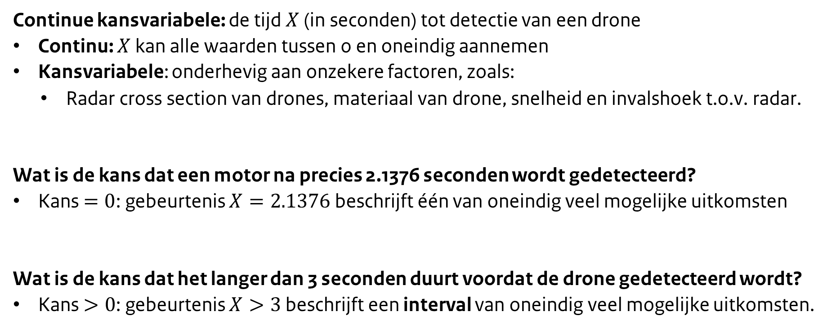
Voorbeeld: time-to-detection van counter-UAS
Continue kansvariabele: de tijd $X$ (in seconden) tot detectie van een drone
Continu: $X$ kan alle waarden tussen 0 en oneindig aannemen
Kansvariabele: onderhevig aan onzekere factoren, zoals:
Radar cross section van drones, materiaal van drone, snelheid en invalshoek t.o.v. radar.
Wat is de kans dat een motor na precies 2.1376 seconden wordt gedetecteerd?
Kans $=0$: gebeurtenis $X=2.1376$ beschrijft één van oneindig veel mogelijke uitkomsten
Wat is de kans dat het langer dan 3 seconden duurt voordat de drone gedetecteerd wordt?
Kans $>0$: gebeurtenis $X>3$ beschrijft een interval van oneindig veel mogelijke uitkomsten.
Notes:
Hoewel elke uitkomst kans nul heeft, moet er een uitkomst gerealiseerd worden. In andere woorden: kans nul betekent NIET onmogelijk!

Slide 8
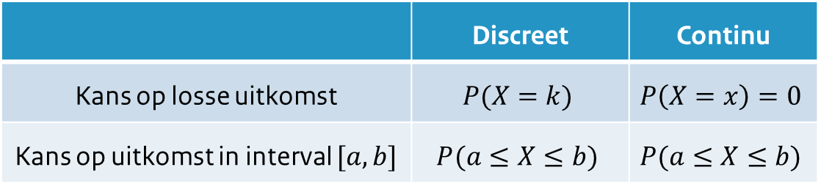
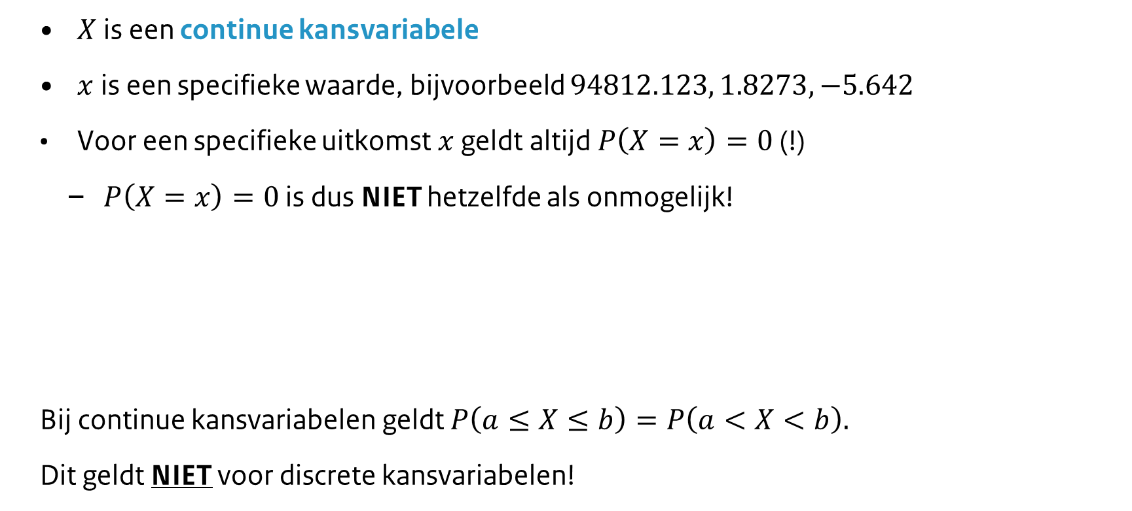
Continue kansvariabelen
$X$ is een continue kansvariabele
$x$ is een specifieke waarde, bijvoorbeeld $94812.123, 1.8273, −5.642$
Voor een specifieke uitkomst $x$ geldt altijd $P\left(X=x\right)=0$ (!)
$P\left(X=x\right)=0$ is dus NIET hetzelfde als onmogelijk!
Bij continue kansvariabelen geldt $P\left(a≤X≤b\right)=P\left(a<X<b\right).$
Dit geldt NIET voor discrete kansvariabelen!
 | Discreet | Continu
Kans op losse uitkomst | $$P(X=k)$$ | $$P\left(X=x\right)=0$$
Kans op uitkomst in interval $[a,b]$ | $$P(a≤X≤b)$$ | $$P(a≤X≤b)$$

Slide 9
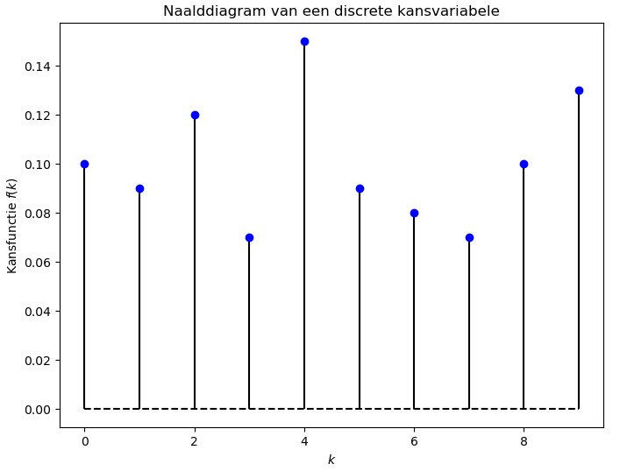
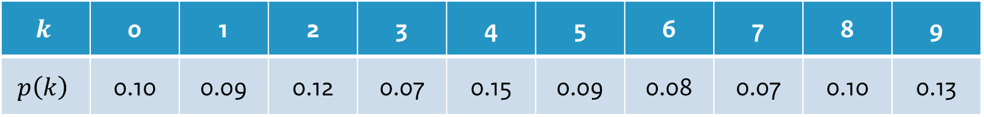
Discrete kansvariabelen: twee weergaven van de kansfunctie $p\left(k\right)=P(X=k)$
$$k$$ | 0 | 1 | 2 | 3 | 4 | 5 | 6 | 7 | 8 | 9
$$p\left(k\right)$$ | 0.10 | 0.09 | 0.12 | 0.07 | 0.15 | 0.09 | 0.08 | 0.07 | 0.10 | 0.13

Slide 10
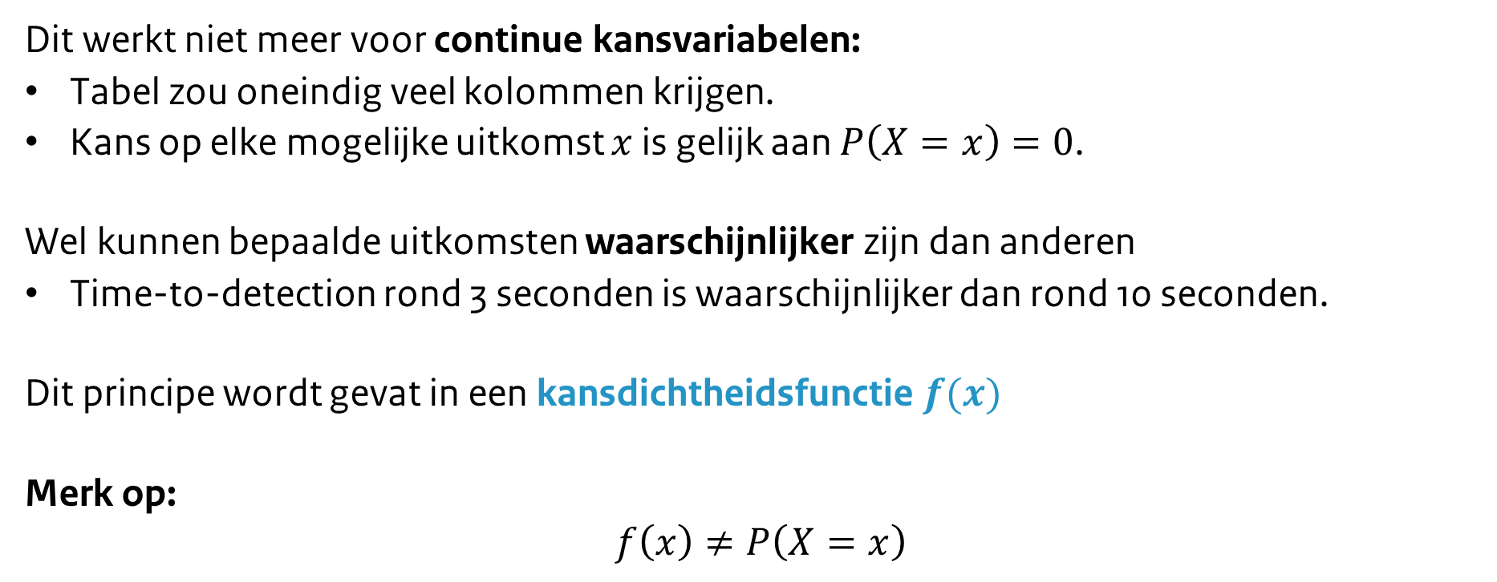
Continue kansvariabelen: kansdichtheidsfunctie (PDF)
Dit werkt niet meer voor continue kansvariabelen:
Tabel zou oneindig veel kolommen krijgen.
Kans op elke mogelijke uitkomst $x$ is gelijk aan $P\left(X=x\right)=0$.
Wel kunnen bepaalde uitkomsten waarschijnlijker zijn dan anderen
Time-to-detection rond 3 seconden is waarschijnlijker dan rond 10 seconden.
Dit principe wordt gevat in een kansdichtheidsfunctie $f(x)$
Merk op:
$$f\left(x\right)≠P\left(X=x\right)$$

Slide 11
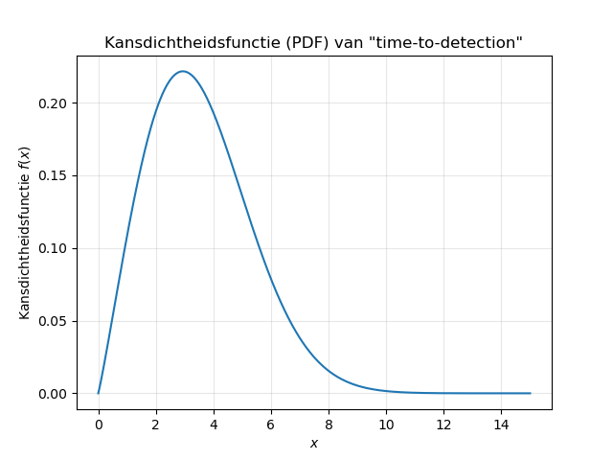
Kansdichtheidsfunctie (PDF)

Slide 12
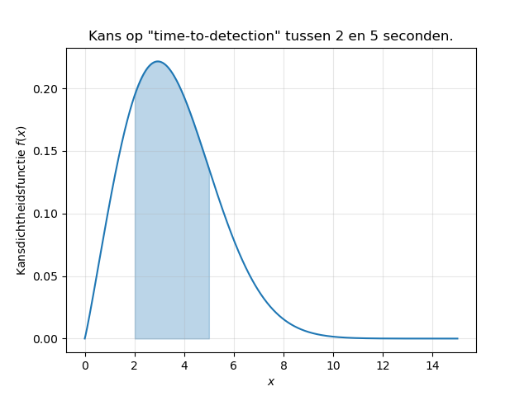
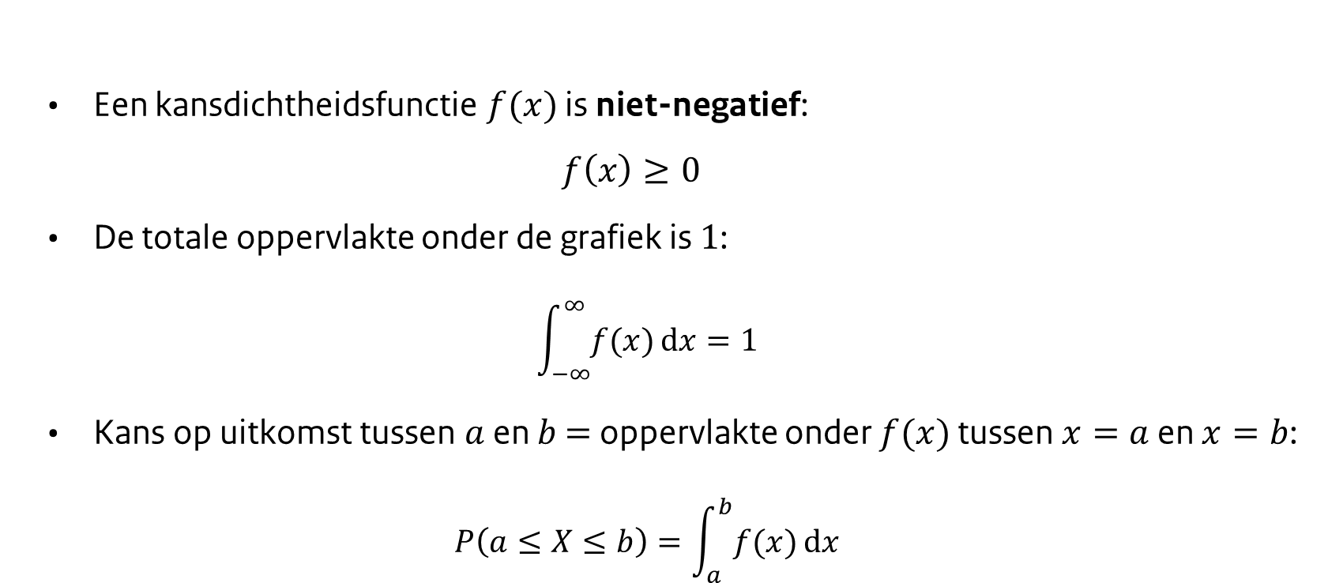
Kansdichtheidsfunctie (PDF)
Een kansdichtheidsfunctie $f(x)$ is niet-negatief:
$$f\left(x\right)≥0$$
De totale oppervlakte onder de grafiek is $1$:
$$\int_{−∞}^{∞}{f(x)}dx=1$$
Kans op uitkomst tussen $a$ en $b$ $=$oppervlakte onder $f(x)$ tussen $x=a$ en $x=b$:
$$P\left(a≤X≤b\right)=\int_{a}^{b}{f(x)}dx$$

Slide 13
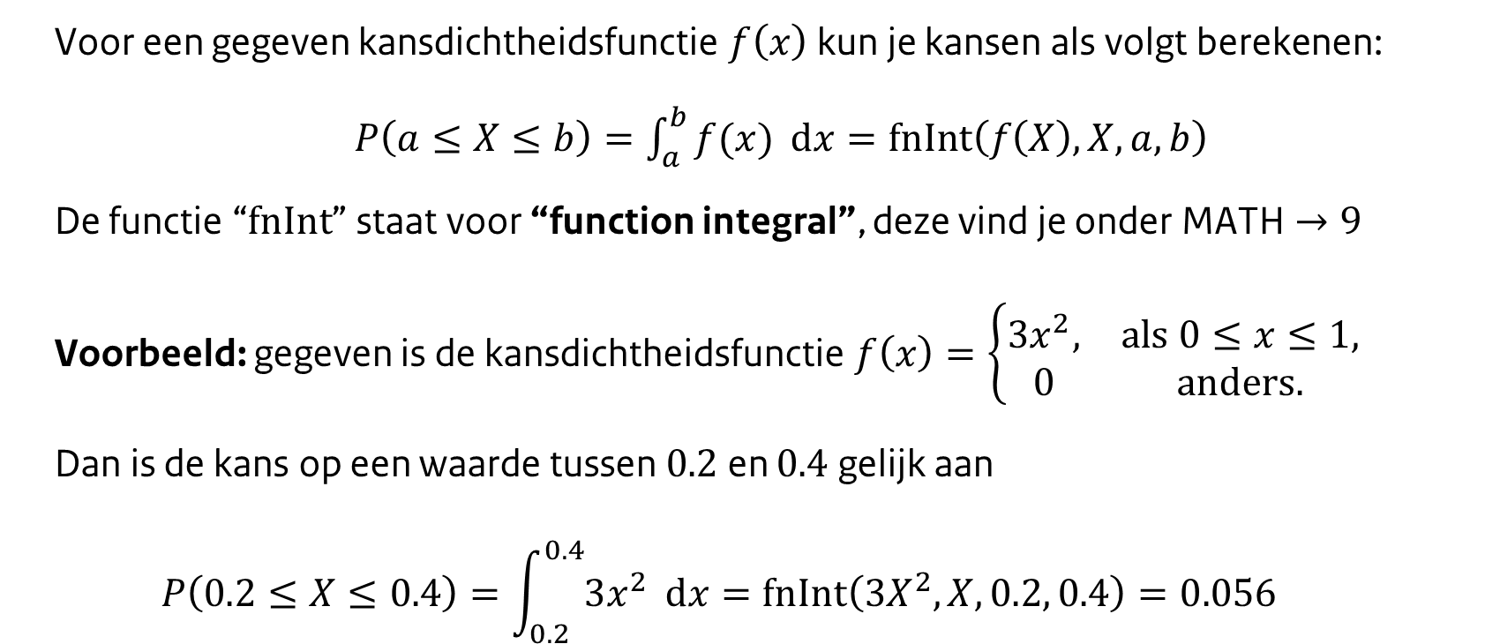
Continue kansen met de grafische rekenmachine
Voor een gegeven kansdichtheidsfunctie $f\left(x\right)$ kun je kansen als volgt berekenen:
$P\left(a≤X≤b\right)=\int_{a}^{b}{f(x)} dx=fnInt\left(f\left(X\right), X,a,b\right)$
De functie “$fnInt$” staat voor “function integral”, deze vind je onder MATH$→9$
Voorbeeld: gegeven is de kansdichtheidsfunctie $f\left(x\right)=\left\{\begin{matrix}3x^{2}, & als 0≤x≤1, \\ 0 & anders.\end{matrix}\right.$
Dan is de kans op een waarde tussen $0.2$ en $0.4$ gelijk aan
$$P\left(0.2≤X≤0.4\right)=\int_{0.2}^{0.4}{3x^{2}} dx=fnInt\left(3X^{2},X,0.2, 0.4\right)=0.056$$

Slide 14

Voorbeeld: rekenen met kansdichtheidsfuncties (PDF)
Voorbeeld: gegeven is de functie $f\left(x\right)=\left\{\begin{matrix}\frac{1}{6}, & als 1≤x≤8, \\ 0, & anders.\end{matrix}\right.$
Voldoet deze functie aan de voorwaarden van een kansdichtheidsfunctie?

Slide 15
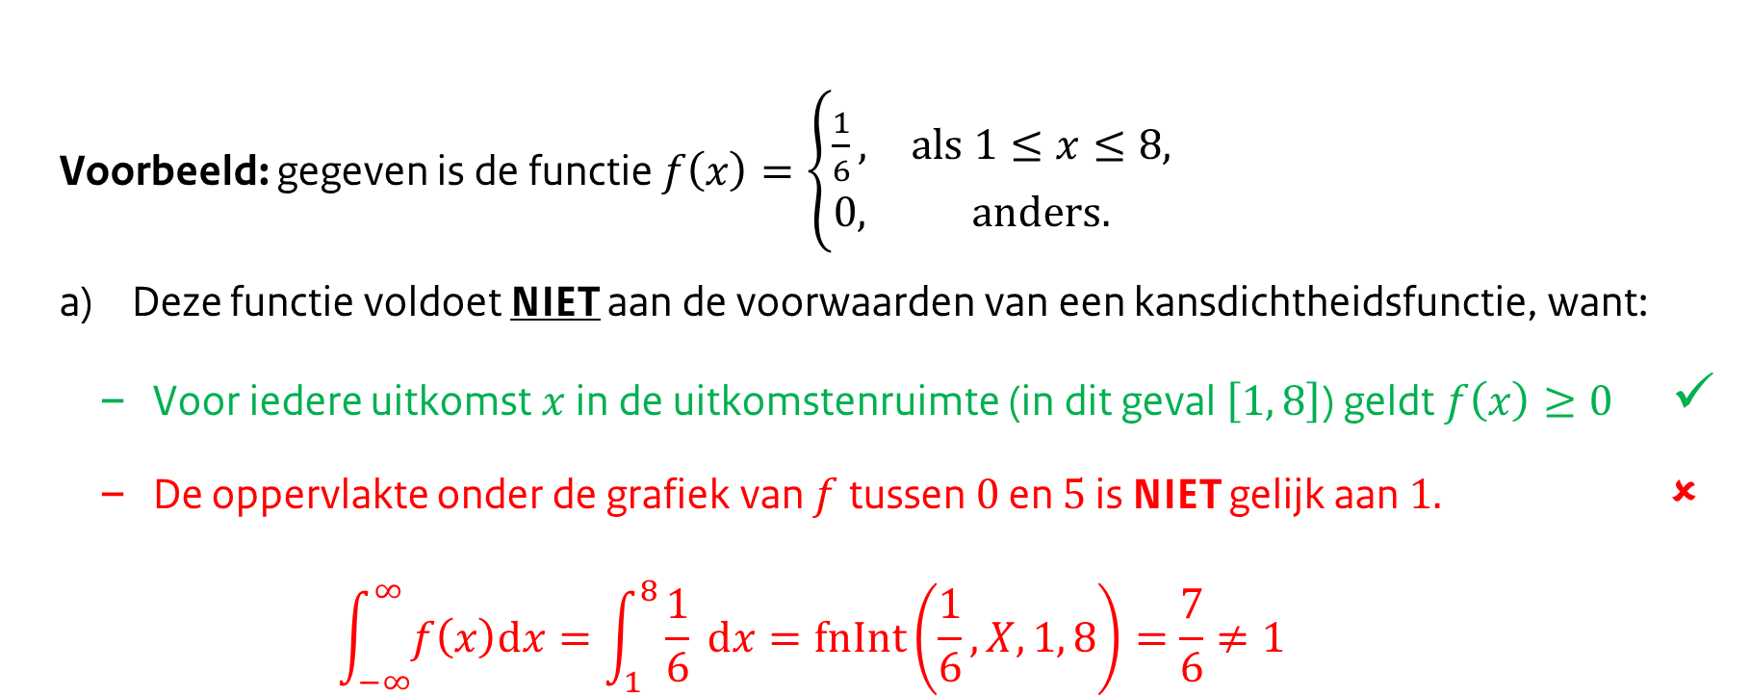
Voorbeeld: rekenen met kansdichtheidsfuncties (PDF)
Voorbeeld: gegeven is de functie $f\left(x\right)=\left\{\begin{matrix}\frac{1}{6}, & als 1≤x≤8, \\ 0, & anders.\end{matrix}\right.$
Deze functie voldoet NIET aan de voorwaarden van een kansdichtheidsfunctie, want:
Voor iedere uitkomst $x$ in de uitkomstenruimte (in dit geval $\left[1, 8\right]$) geldt $f\left(x\right)≥0$ ✓
De oppervlakte onder de grafiek van $f$ tussen $0$ en $5$ is NIET gelijk aan $1.$ ✗
$$\int_{−∞}^{∞}{f\left(x\right)dx}=\int_{1}^{8}{\frac{1}{6}} dx=fnInt\left(\frac{1}{6},X,1, 8\right)=\frac{7}{6}≠1$$

Slide 16
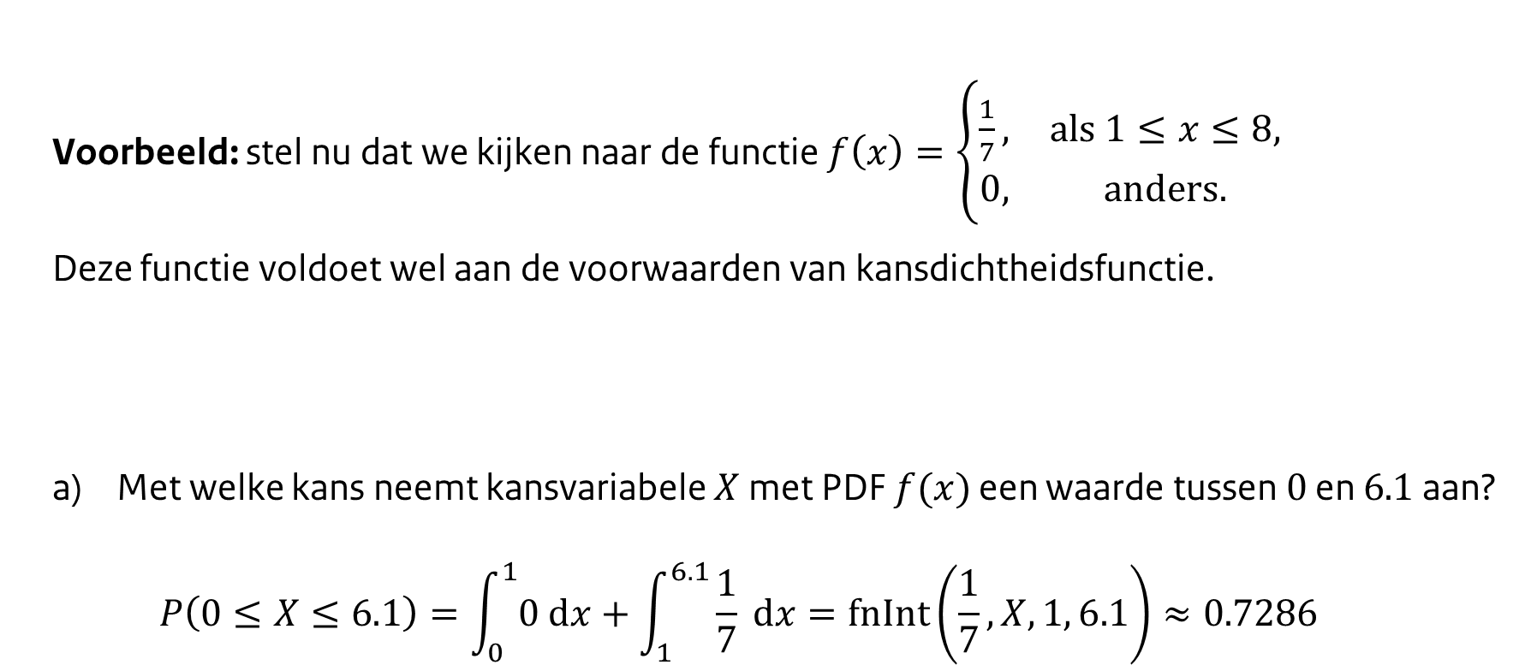
Kansdichtheidsfunctie (PDF)
Voorbeeld: stel nu dat we kijken naar de functie $f\left(x\right)=\left\{\begin{matrix}\frac{1}{7}, & als 1≤x≤8, \\ 0, & anders.\end{matrix}\right.$
Deze functie voldoet wel aan de voorwaarden van kansdichtheidsfunctie.
Met welke kans neemt kansvariabele $X$ met PDF $f(x)$ een waarde tussen $0$ en $6.1$ aan?
$$P\left(0≤X≤6.1\right)=\int_{0}^{1}{0 dx}+\int_{1}^{6.1}{\frac{1}{7} dx}=fnInt\left(\frac{1}{7}, X, 1, 6.1\right)≈\text{0.7286}$$

Slide 17
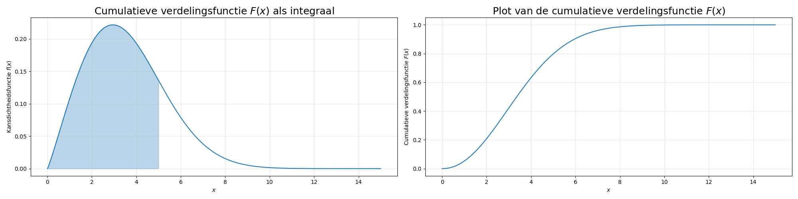

Cumulatieve verdelingsfunctie (CDF)
Opnieuw kunnen we kansen berekenen met de cumulatieve verdelingsfunctie (CDF):
$$F\left(x\right)=P\left(X≤x\right)=\int_{−∞}^{x}{f(y)}dy$$

Slide 18
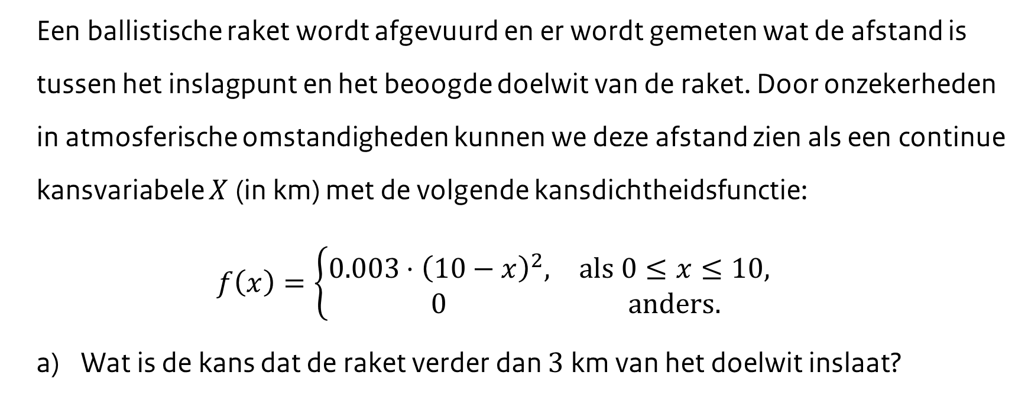
Voorbeeldopgave
Een ballistische raket wordt afgevuurd en er wordt gemeten wat de afstand is tussen het inslagpunt en het beoogde doelwit van de raket. Door onzekerheden in atmosferische omstandigheden kunnen we deze afstand zien als een continue kansvariabele $X$ (in km) met de volgende kansdichtheidsfunctie:
$$f\left(x\right)=\left\{\begin{matrix}0.003⋅{\left(10−x\right)}^{2}, & als 0≤x≤10, \\ 0 & anders.\end{matrix}\right.$$
Wat is de kans dat de raket verder dan $3$ km van het doelwit inslaat?

Slide 19
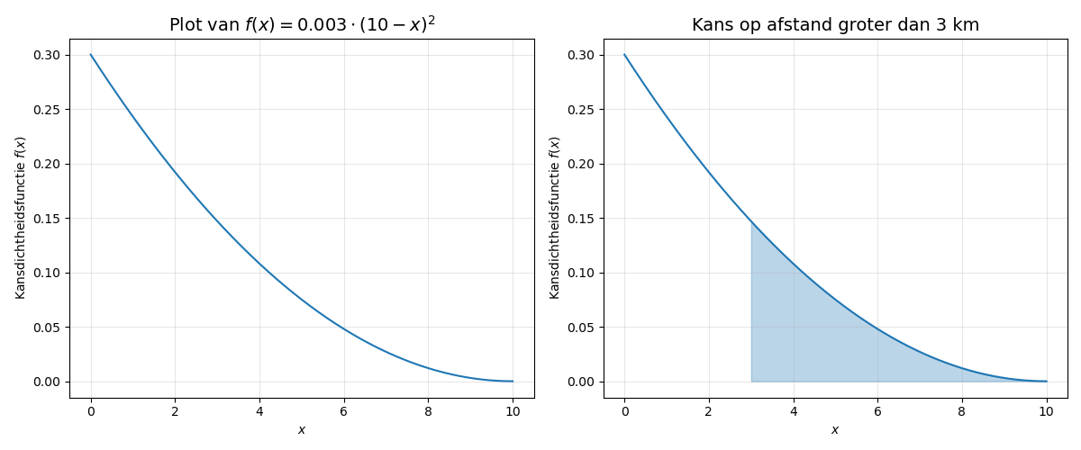
Voorbeeldopgave

Slide 20

Wat is de kans dat de raket verder dan 3 km van het doelwit inslaat?
Deze kans kun je als volgt berekenen:
$$P\left(X>3\right)=P\left(X≥3\right)=\int_{3}^{∞}{f\left(x\right)dx} \\ =\int_{0}^{3}{0.003⋅{\left(10−x\right)}^{2} dx} \\ =fnInt\left(0.003⋅{\left(10−X\right)}^{2},X,0, 3\right) \\ ≈0.343$$
Met 34.3% kans slaat de raket verder dan 3 km van het doelwit in.

Slide 21
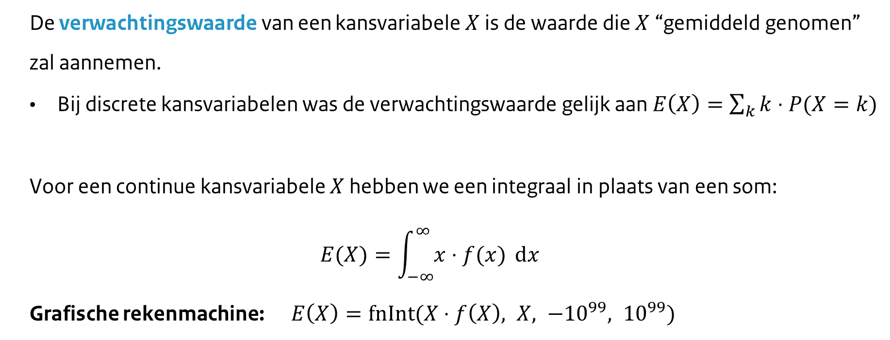
Verwachtingswaarde van continue kansvariabelen
De verwachtingswaarde van een kansvariabele $X$ is de waarde die $X$ “gemiddeld genomen” zal aannemen.
Bij discrete kansvariabelen was de verwachtingswaarde gelijk aan $E\left(X\right)=\sum_{k}{k⋅P(X=k)}$
Voor een continue kansvariabele $X$ hebben we een integraal in plaats van een som:
$$E(X)=\int_{−∞}^{∞}{x⋅f(x)} dx$$
Grafische rekenmachine: $E\left(X\right)=fnInt(X⋅f\left(X\right), X, −{10}^{99}, {10}^{99})$

Slide 22
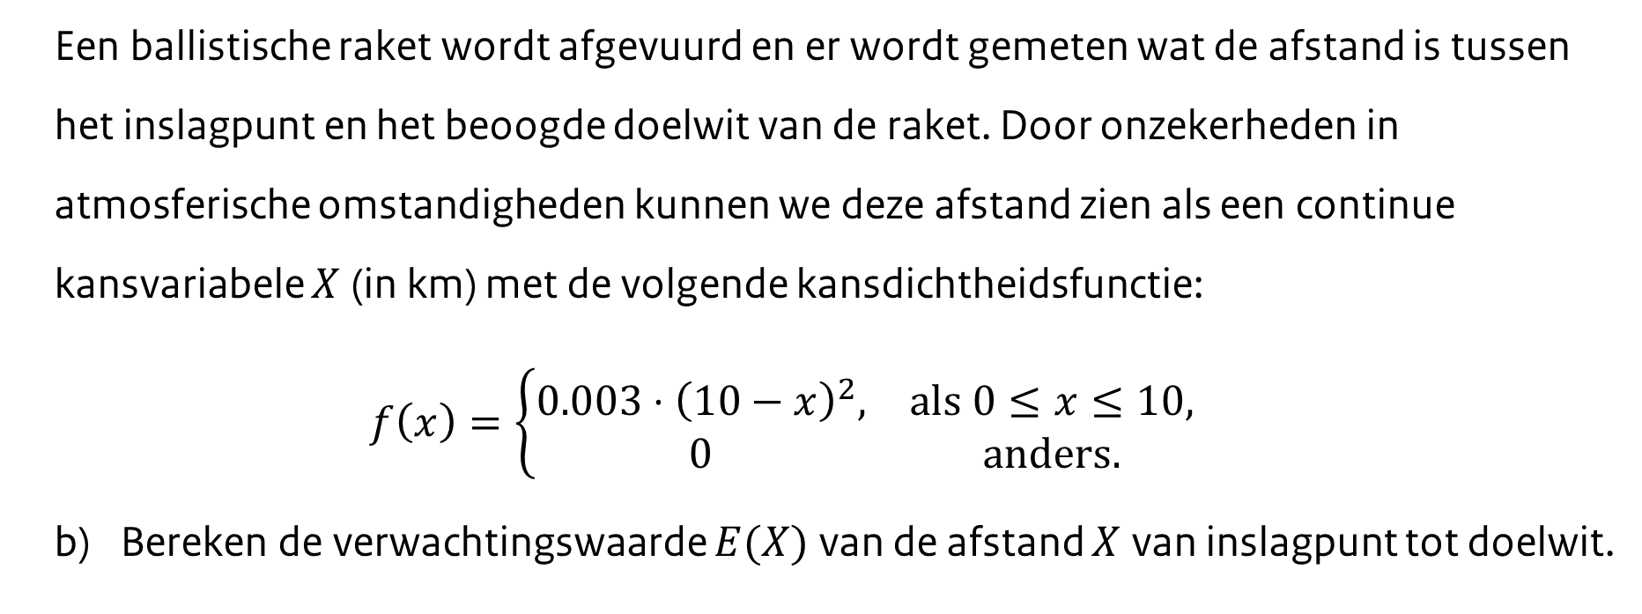
Voorbeeldopgave
Een ballistische raket wordt afgevuurd en er wordt gemeten wat de afstand is tussen het inslagpunt en het beoogde doelwit van de raket. Door onzekerheden in atmosferische omstandigheden kunnen we deze afstand zien als een continue kansvariabele $X$ (in km) met de volgende kansdichtheidsfunctie:
$$f\left(x\right)=\left\{\begin{matrix}0.003⋅{\left(10−x\right)}^{2}, & als 0≤x≤10, \\ 0 & anders.\end{matrix}\right.$$
Bereken de verwachtingswaarde $E(X)$ van de afstand $X$ van inslagpunt tot doelwit.

Slide 23
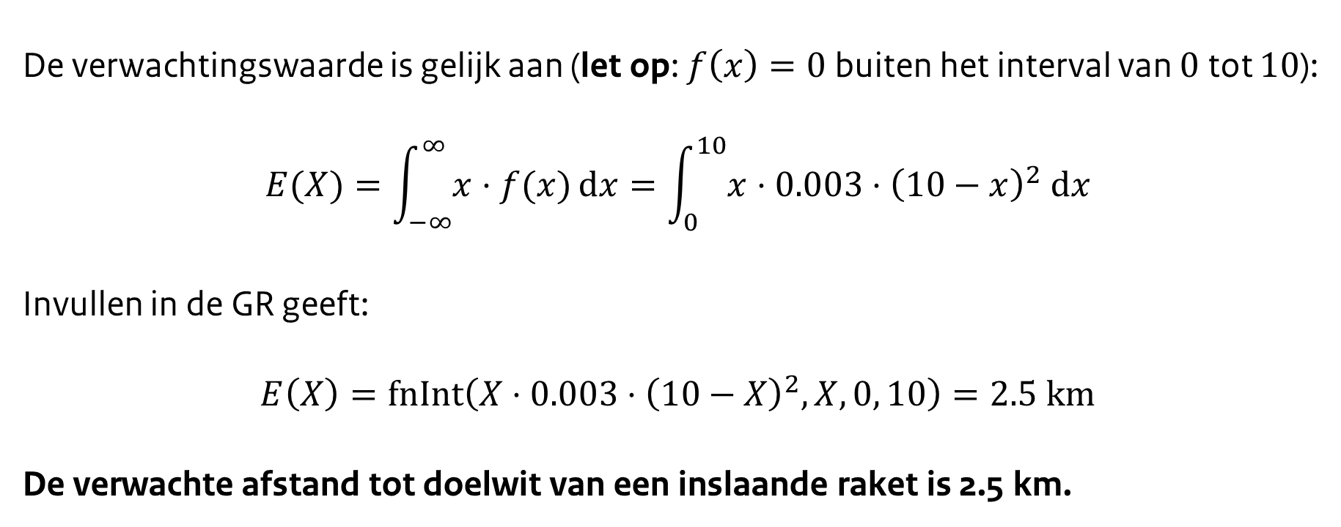
Wat is de verwachtingswaarde $E\left(X\right)?$
De verwachtingswaarde is gelijk aan (let op: $f\left(x\right)=0$ buiten het interval van $0$ tot $10$):
$$E(X)=\int_{−∞}^{∞}{x⋅f(x)}dx=\int_{0}^{10}{x⋅0.003⋅{\left(10−x\right)}^{2} dx}$$
Invullen in de GR geeft:
$$E\left(X\right)=fnInt\left(X⋅0.003⋅{\left(10−X\right)}^{2}, X,0, 10\right)=2.5 km$$
De verwachte afstand tot doelwit van een inslaande raket is 2.5 km.

Slide 24
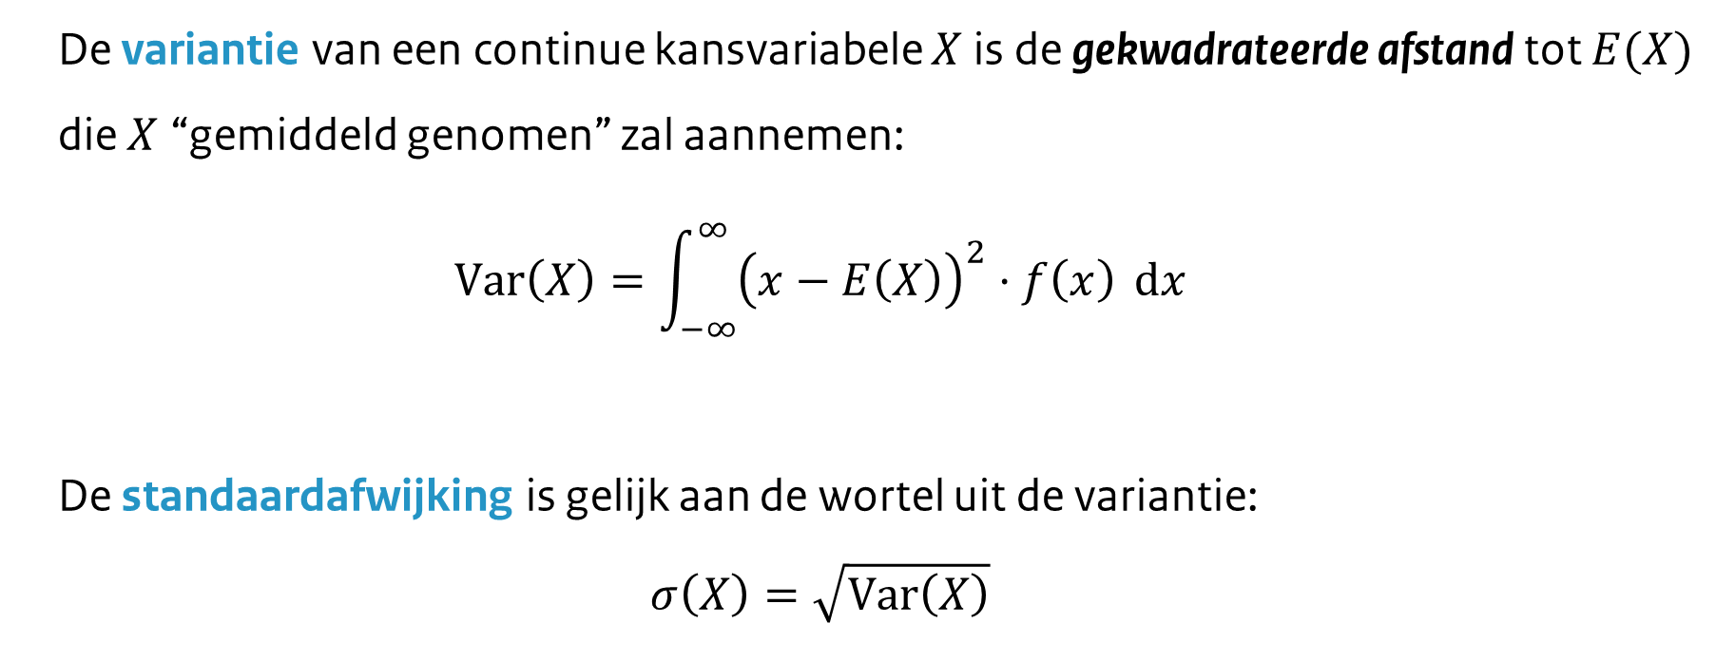
Variantie en standaardafwijking
De variantie van een continue kansvariabele $X$ is de gekwadrateerde afstand tot $E(X)$ die $X$ “gemiddeld genomen” zal aannemen:
$$Var\left(X\right)=\int_{−∞}^{∞}{{\left(x−E\left(X\right)\right)}^{2}⋅f\left(x\right)} dx$$
De standaardafwijking is gelijk aan de wortel uit de variantie:
$$σ\left(X\right)=\sqrt{Var\left(X\right)}$$

Slide 25
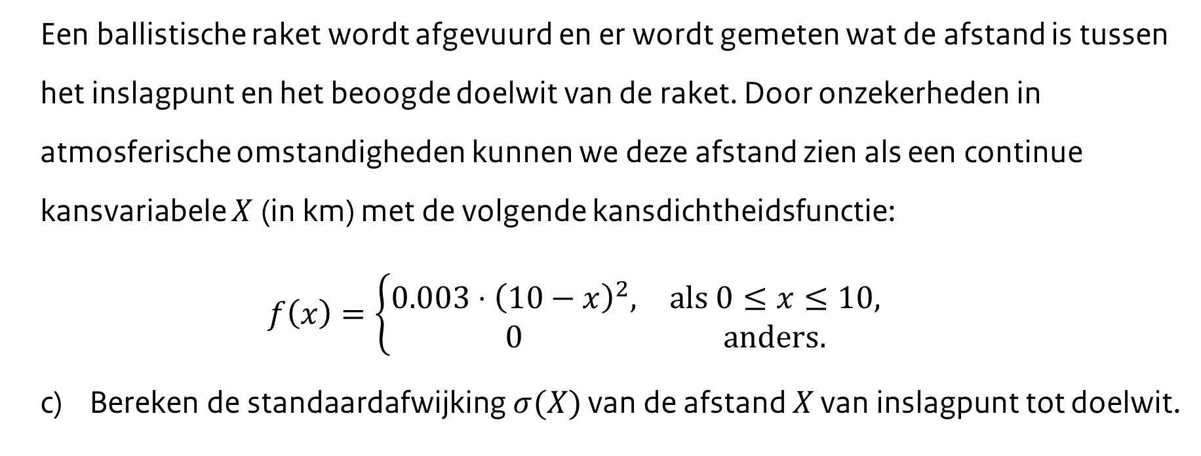
Rekenvoorbeeld
Een ballistische raket wordt afgevuurd en er wordt gemeten wat de afstand is tussen het inslagpunt en het beoogde doelwit van de raket. Door onzekerheden in atmosferische omstandigheden kunnen we deze afstand zien als een continue kansvariabele $X$ (in km) met de volgende kansdichtheidsfunctie:
$$f\left(x\right)=\left\{\begin{matrix}0.003⋅{\left(10−x\right)}^{2}, & als 0≤x≤10, \\ 0 & anders.\end{matrix}\right.$$
Bereken de standaardafwijking $σ(X)$ van de afstand $X$ van inslagpunt tot doelwit.

Slide 26
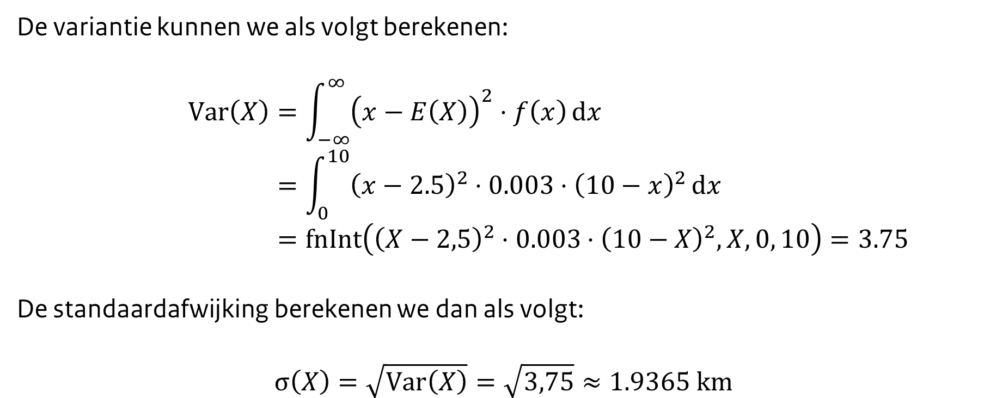
Wat is de standaardafwijking $σ(X)$?
De variantie kunnen we als volgt berekenen:
$$Var\left(X\right)=\int_{−∞}^{∞}{{\left(x−E\left(X\right)\right)}^{2}⋅f\left(x\right)}dx \\ =\int_{0}^{10}{{\left(x−2.5\right)}^{2}⋅0.003⋅{\left(10−x\right)}^{2}}dx \\ =fnInt\left({\left(X−2,5\right)}^{2}⋅0.003⋅{\left(10−X\right)}^{2}, X, 0, 10\right)=3.75$$
De standaardafwijking berekenen we dan als volgt:
$$σ\left(X\right)=\sqrt{Var\left(X\right)}=\sqrt{3,75}≈1.9365 km$$

Slide 27
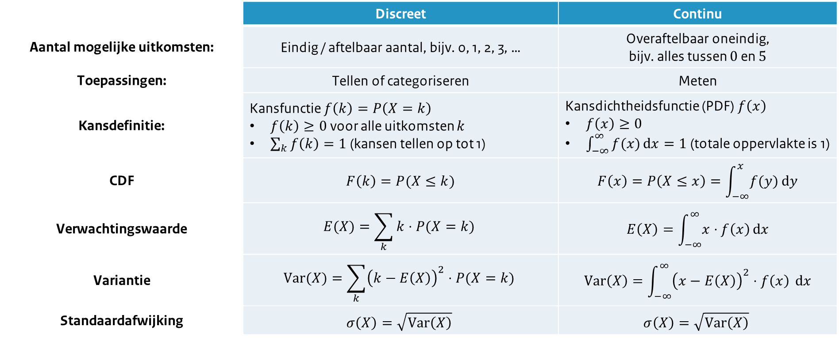
Overzicht: discrete en continue kansvariabelen
 | Discreet | Continu
Aantal mogelijke uitkomsten: | Eindig / aftelbaar aantal, bijv. 0, 1, 2, 3, … | Overaftelbaar oneindig, bijv. alles tussen $0$ en $5$
Toepassingen: | Tellen of categoriseren | Meten
Kansdefinitie: | Kansfunctie $f\left(k\right)=P\left(X=k\right)$ $f\left(k\right)≥0$ voor alle uitkomsten $k$ $\sum_{k}{f\left(k\right)}=1$ (kansen tellen op tot 1) | Kansdichtheidsfunctie (PDF) $f\left(x\right)$ $f\left(x\right)≥0$ $\int_{−∞}^{∞}{f(x)}dx=1$ (totale oppervlakte is 1)
CDF | $$F\left(k\right)=P(X≤k)$$ | $$F\left(x\right)=P\left(X≤x\right)=\int_{−∞}^{x}{f(y)}dy$$
Verwachtingswaarde | $$E(X)=\sum_{k}{k⋅P(X=k)}$$ | $$E\left(X\right)=\int_{−∞}^{∞}{x⋅f\left(x\right)}dx$$
Variantie | $$Var(X)=\sum_{k}{{\left(k−E\left(X\right)\right)}^{2}⋅P(X=k)}$$ | $$Var\left(X\right)=\int_{−∞}^{∞}{{\left(x−E\left(X\right)\right)}^{2}⋅f\left(x\right) }dx$$
Standaardafwijking | $$σ\left(X\right)=\sqrt{Var\left(X\right)}$$ | $$σ\left(X\right)=\sqrt{Var\left(X\right)}$$

Slide 28
Samenvatting
Discrete en continue kansvariabelen:
Verschillen en overeenkomsten
Kansfuncties, kansdichtheidsfuncties (PDF) en cumulatieve verdelingsfuncties (CDF)
Formules voor verwachtingswaarde, variantie en standaarddeviatie,

Slide 29
Volgend college
Een specifieke discrete kansverdeling:
De binomiale verdeling
Huiswerk:
Lezen van A. Buijs: hoofdstuk 4.6 (blz. 153-158)
Opdrachten: H4: 14, 15, 16, 17, 18

